Slide 1
МХК
Тема 2
Искусство классической Греции

Slide 2
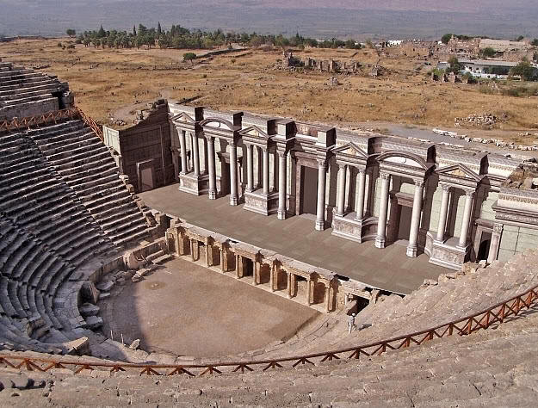
Искусство на службе демократии

Slide 3
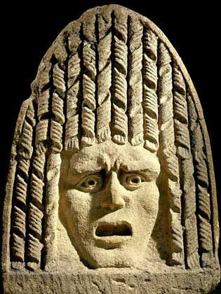
Зачем греку театр…
Воспитание гражданина
Критика общественных недостатков
Катарсис (коллективное переживание)
Единение общества

Slide 4
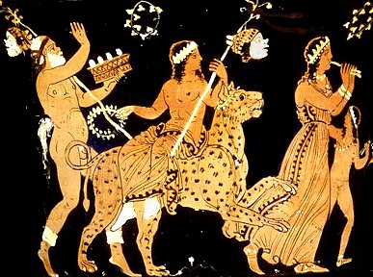
Сакральное происхождение театра
Происходит от ритуальных действ в честь Диониса. Участники этих действ надевали на себя маски с козлиными бородами и рогами, изображая спутников Диониса — сатиров. Ритуальные представления происходили во время Великих и Малых Дионисий (празднеств в честь Диониса).

Slide 5
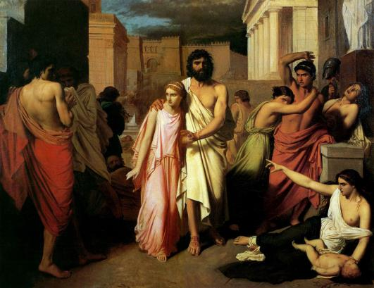
Трагедия
Суть древнегреческой трагедии - идея всемогущества рока и обречённость борьбы с ним.

Slide 6
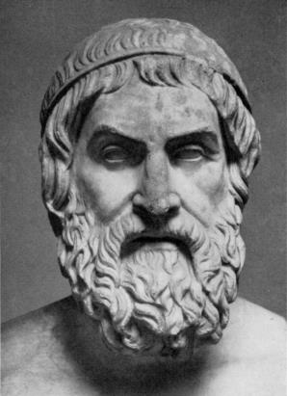
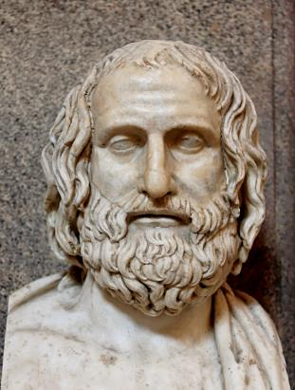
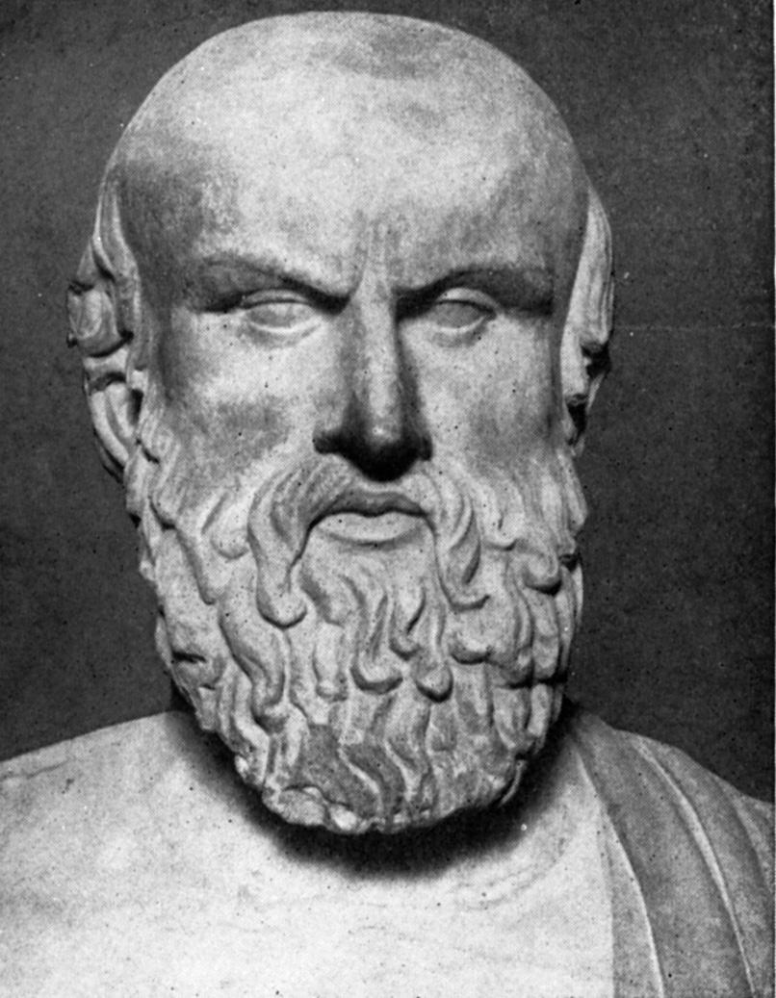
Великие драматурги Древней Греции
Софокл
Эсхил
Еврипид

Slide 7
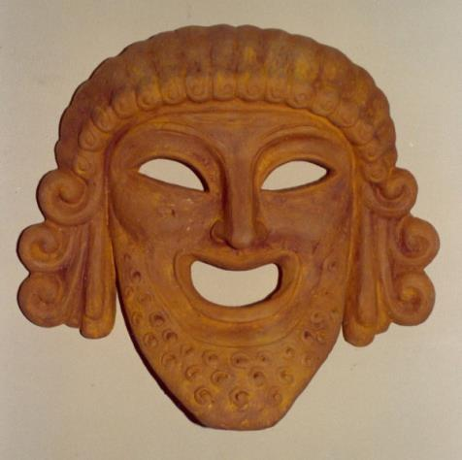
Комедия
герои трагедии — люди высокого положения, комедии — всякий сброд;
предмет трагедии — события великого общественного значения, комедии — повседневные происшествия из частной жизни;
трагедия, как правило, основана на исторических событиях (мифах), тогда как сюжет комедии полностью выдуман автором.

Slide 8
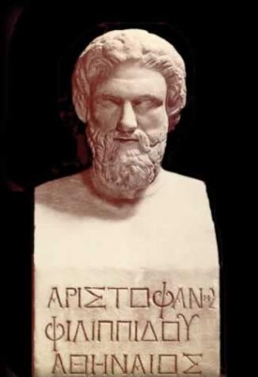
Великий Комедиограф
Аристофан

Slide 9
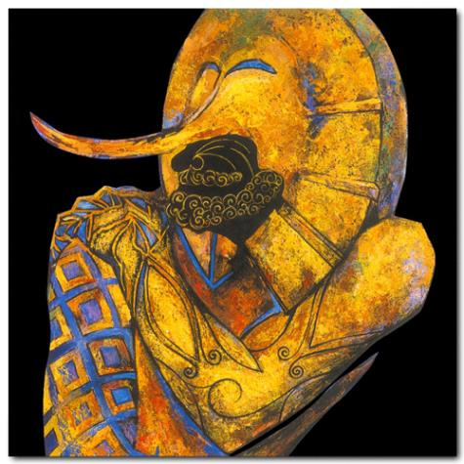
«Птицы» Аристофана
Комедия сочетает в себе черты как утопии, так и сатиры. Равным образом и сам Писфетер порой выглядит симпатичным персонажем, порой — хитро захватившим власть тираном и демагогом (в этом смысле особенно показателен эпизод в конце пьесы: на праздничном пиру будут поданы в качестве угощения птицы, восставшие против тучекукуйской демократии — их Писфетер собственноручно жарит).

Slide 10
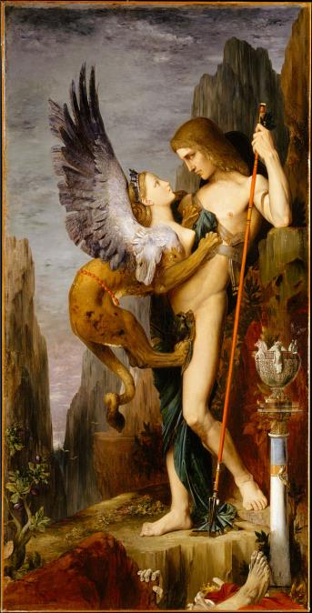
«Царь Эдип» Софокла

Slide 11
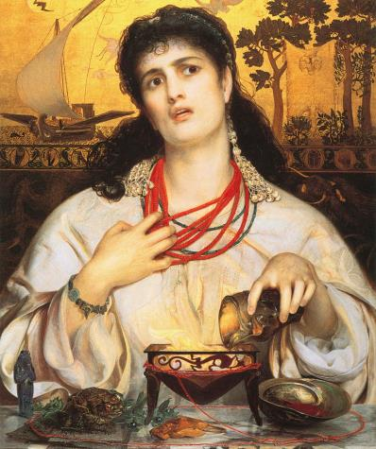
«Медея» Еврипида

